Slide 1
ОБРАЗОВАТЕЛЬНЫЕ И ИГРОВЫЕ НАБОРЫ
РОССИЙСКОЙ ПРОИЗВОДСТВЕННОЙ КОМПАНИИ
Современные образовательные средства
для счастливого детства.
www.insila.ru
8 (846) 221-00-80
sale@insila.ru

Slide 2
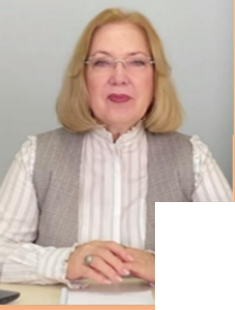
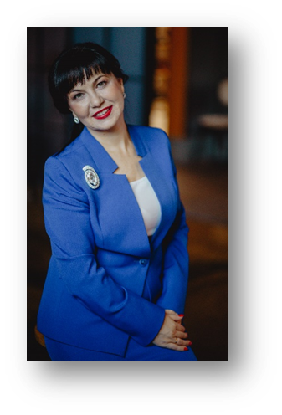
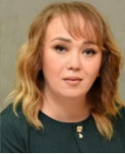
о проекте
Картинная галерея в детском саду
Организуйте настоящую картинную галерею в детском саду!
Создатели проекта:
Раиса Михайловна Чумичева, доктор пед. наук, профессор кафедры дошкольного образования Академии психологии и педагогики Южного федерального университета, Почетный работник ВПО.
Елена Юрьевна Соловей, к.и.н., директор АНО ДПО «Институт образовательных технологий», член президиума Федерального экспертного совета ВОО «Воспитатели России»
Анастасия Андреевна Пахоменко, старший воспитатель детского сада 157 МАДОУ «Радость», г. Нижний Тагил, Свердловская область
Проект реализуется:
НИИ Дошкольного Образования «Воспитатели России»

Slide 3
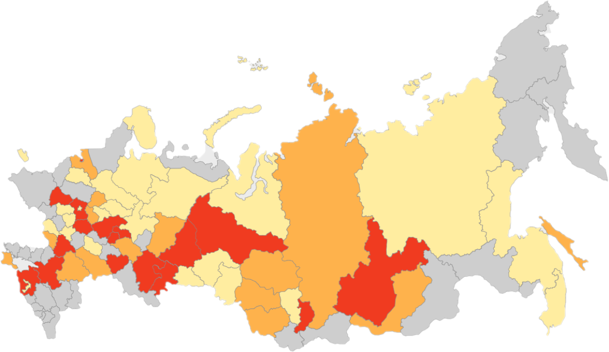
о проекте
Картинная галерея в детском саду
Цели и задачи проекта:
художественно-эстетическое развитие детей дошкольного возраста
формирование эстетического отношения к окружающему миру и элементарных представлений о видах искусства с раннего детства
воспитание любви к искусству, популяризация живописи
интеграции репродукций произведений отечественных живописцев в развивающую предметно-пространственную среду образовательной организации с целью амплификации (обогащения) развития детей дошкольного возраста
формирование у ребенка ценностного отношения к действительности
Что дает получение статуса сетевой инновационной площадки (СИП):
внедрение современных образовательных подходов и технологий художественно-эстетического и познавательного развития детей на основе интегративного подхода
работа в статусе сетевой инновационной площадки НИИ Воспитатели России
методическое сопровождение до 2028 года - трансляция своего опыта на мероприятиях различного уровня
публикации в сборниках, журналах
участие в качестве слушателя на мероприятиях партнеров
что бы посмотреть участников проекта нажмите на карту
Картинная галерея в детском саду в 54 регионах РФ Количество площадок: 294

Slide 4
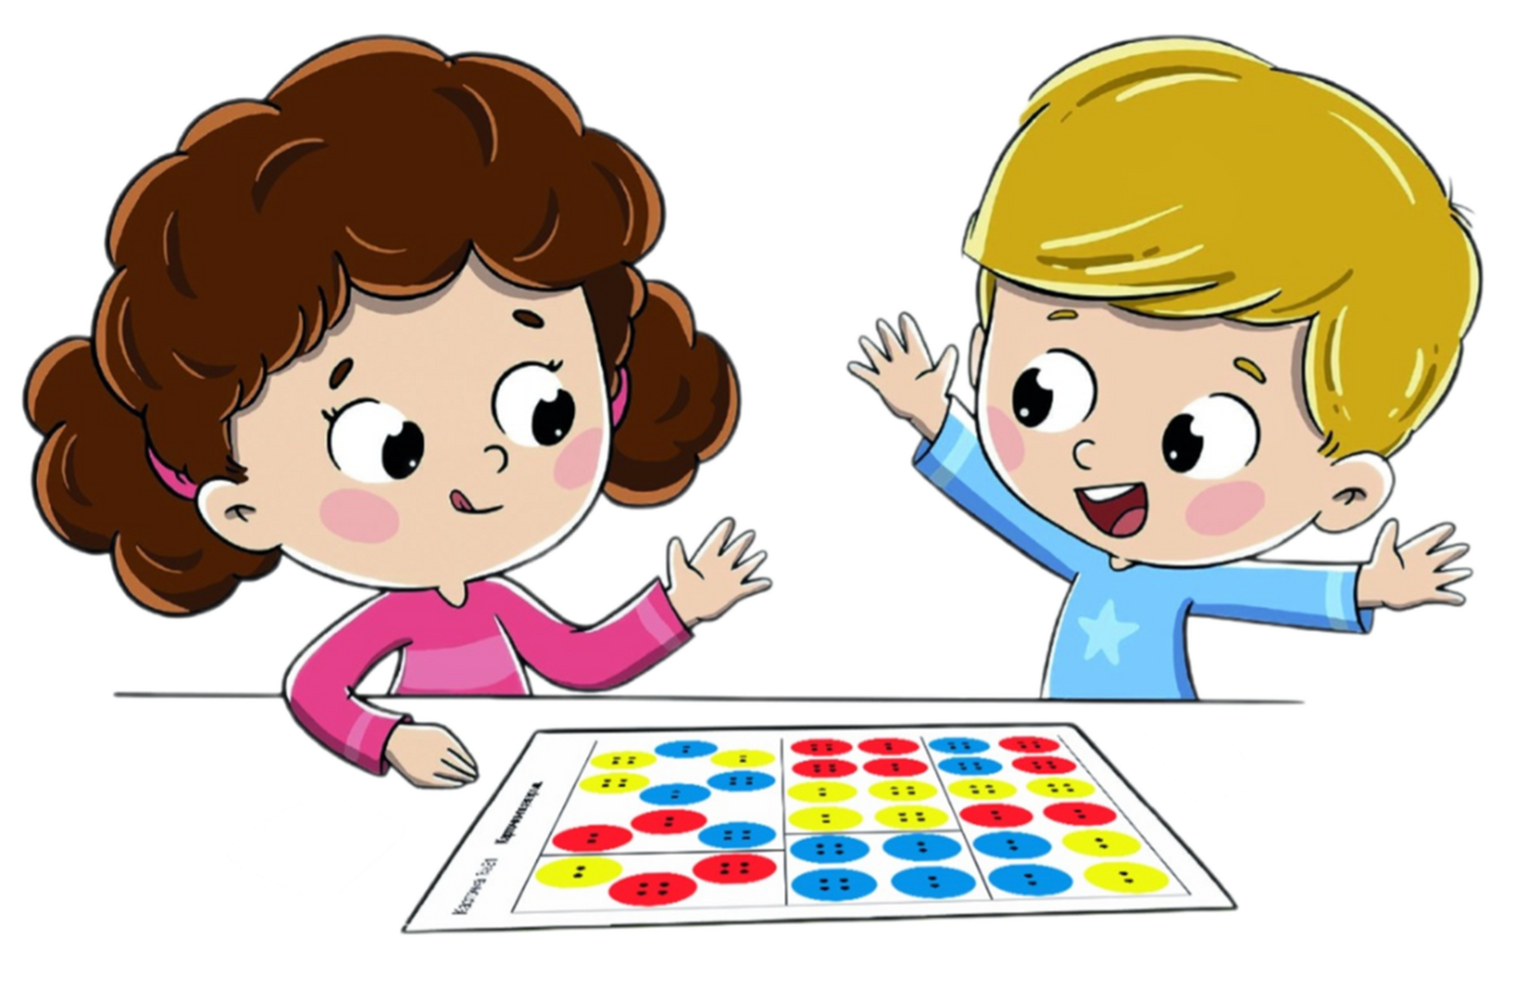
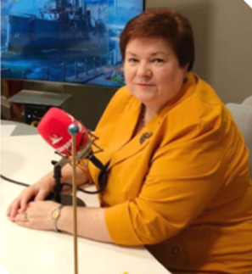
о проекте
Мир головоломок. Смарт-тренинг для дошкольников
Головоломка - один из наиболее интересных и доступных способов заниматься «зарядкой для ума» вместе с ребёнком.
Научный руководитель проекта:
Ирина Ивановна Казунина, заместитель руководителя Федерального Экспертного Совета, преподаватель, руководитель методической службы АНО ДПО НИИ дошкольного образования «Воспитатели России», отличник народного просвещения РСФСР, научный руководитель проекта «МИР ГОЛОВОЛОМОК».
Консультационное сопровождение проекта:
Красноухов Владимир Иванович, изобретатель развивающих игр и механических головоломок, популяризатор головоломок. Автор более 100 головоломок и имеет более 40 патентов на изобретения. Головоломки Красноухова выпускают по его лицензиям в США, Японии, Испании, Нидерландах.
Проект реализуется:
НИИ Дошкольного Образования
«Воспитатели России»

Slide 5
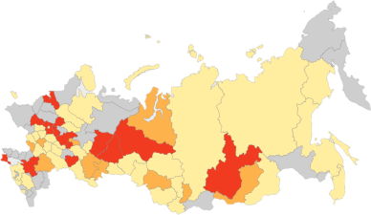
о проекте
Мир головоломок. Смарт-тренинг для дошкольников
Цели и задачи проекта:
формирование и развитие интеллектуальных способностей ребенка;
развитие и становление нравственно-волевых качеств личности;
развитие воображения, креативности мышления (умения гибко, оригинально мыслить);
формирование символической функции сознания;
гармоничное, сбалансированное развитие у детей эмоционально-образного и логического начал;
развитие интереса к играм, требующим умственного напряжения, интеллектуального усилия;
развитие стремления к достижению положительного результата, настойчивости и находчивости;
освоение таких мыслительных операций как: анализ, синтез, сравнение, обобщение, классификация;
развитие навыка ориентировки.
что бы посмотреть участников проекта нажмите на карту

Slide 6
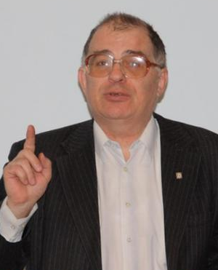
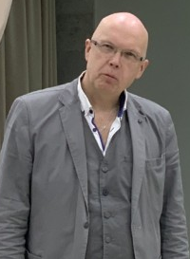
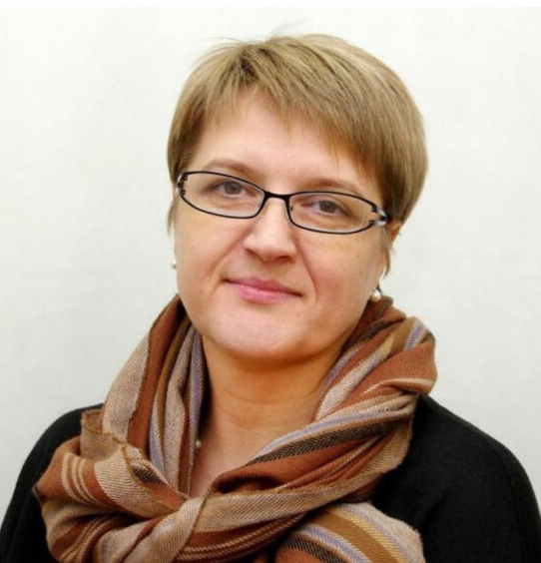
о проекте
Цифровая образовательная среда «ПиктоМир»
Комплексный подход к внедрению азов алгоритмики и программированию!
Создатели проекта:
Кушниренко Анатолиий Георгиевич, советский и российский математик и специалист в области информационных технологий. Заведующий отделом учебной информатики НИИСИ РАН
Леонов Александр Георгиевич, ведущий научный сотрудник мехмата МГУ, профессор МПГУ, ГУУ, зав. кафедрой ДПО ФНЦ НИИСИ РАН
Райко Миля Вячеславовна, научный сотрудник, старший преподаватель кафедры ДПО ФГУ ФНЦ НИИСИ РАН
Проект реализуется:

Slide 7
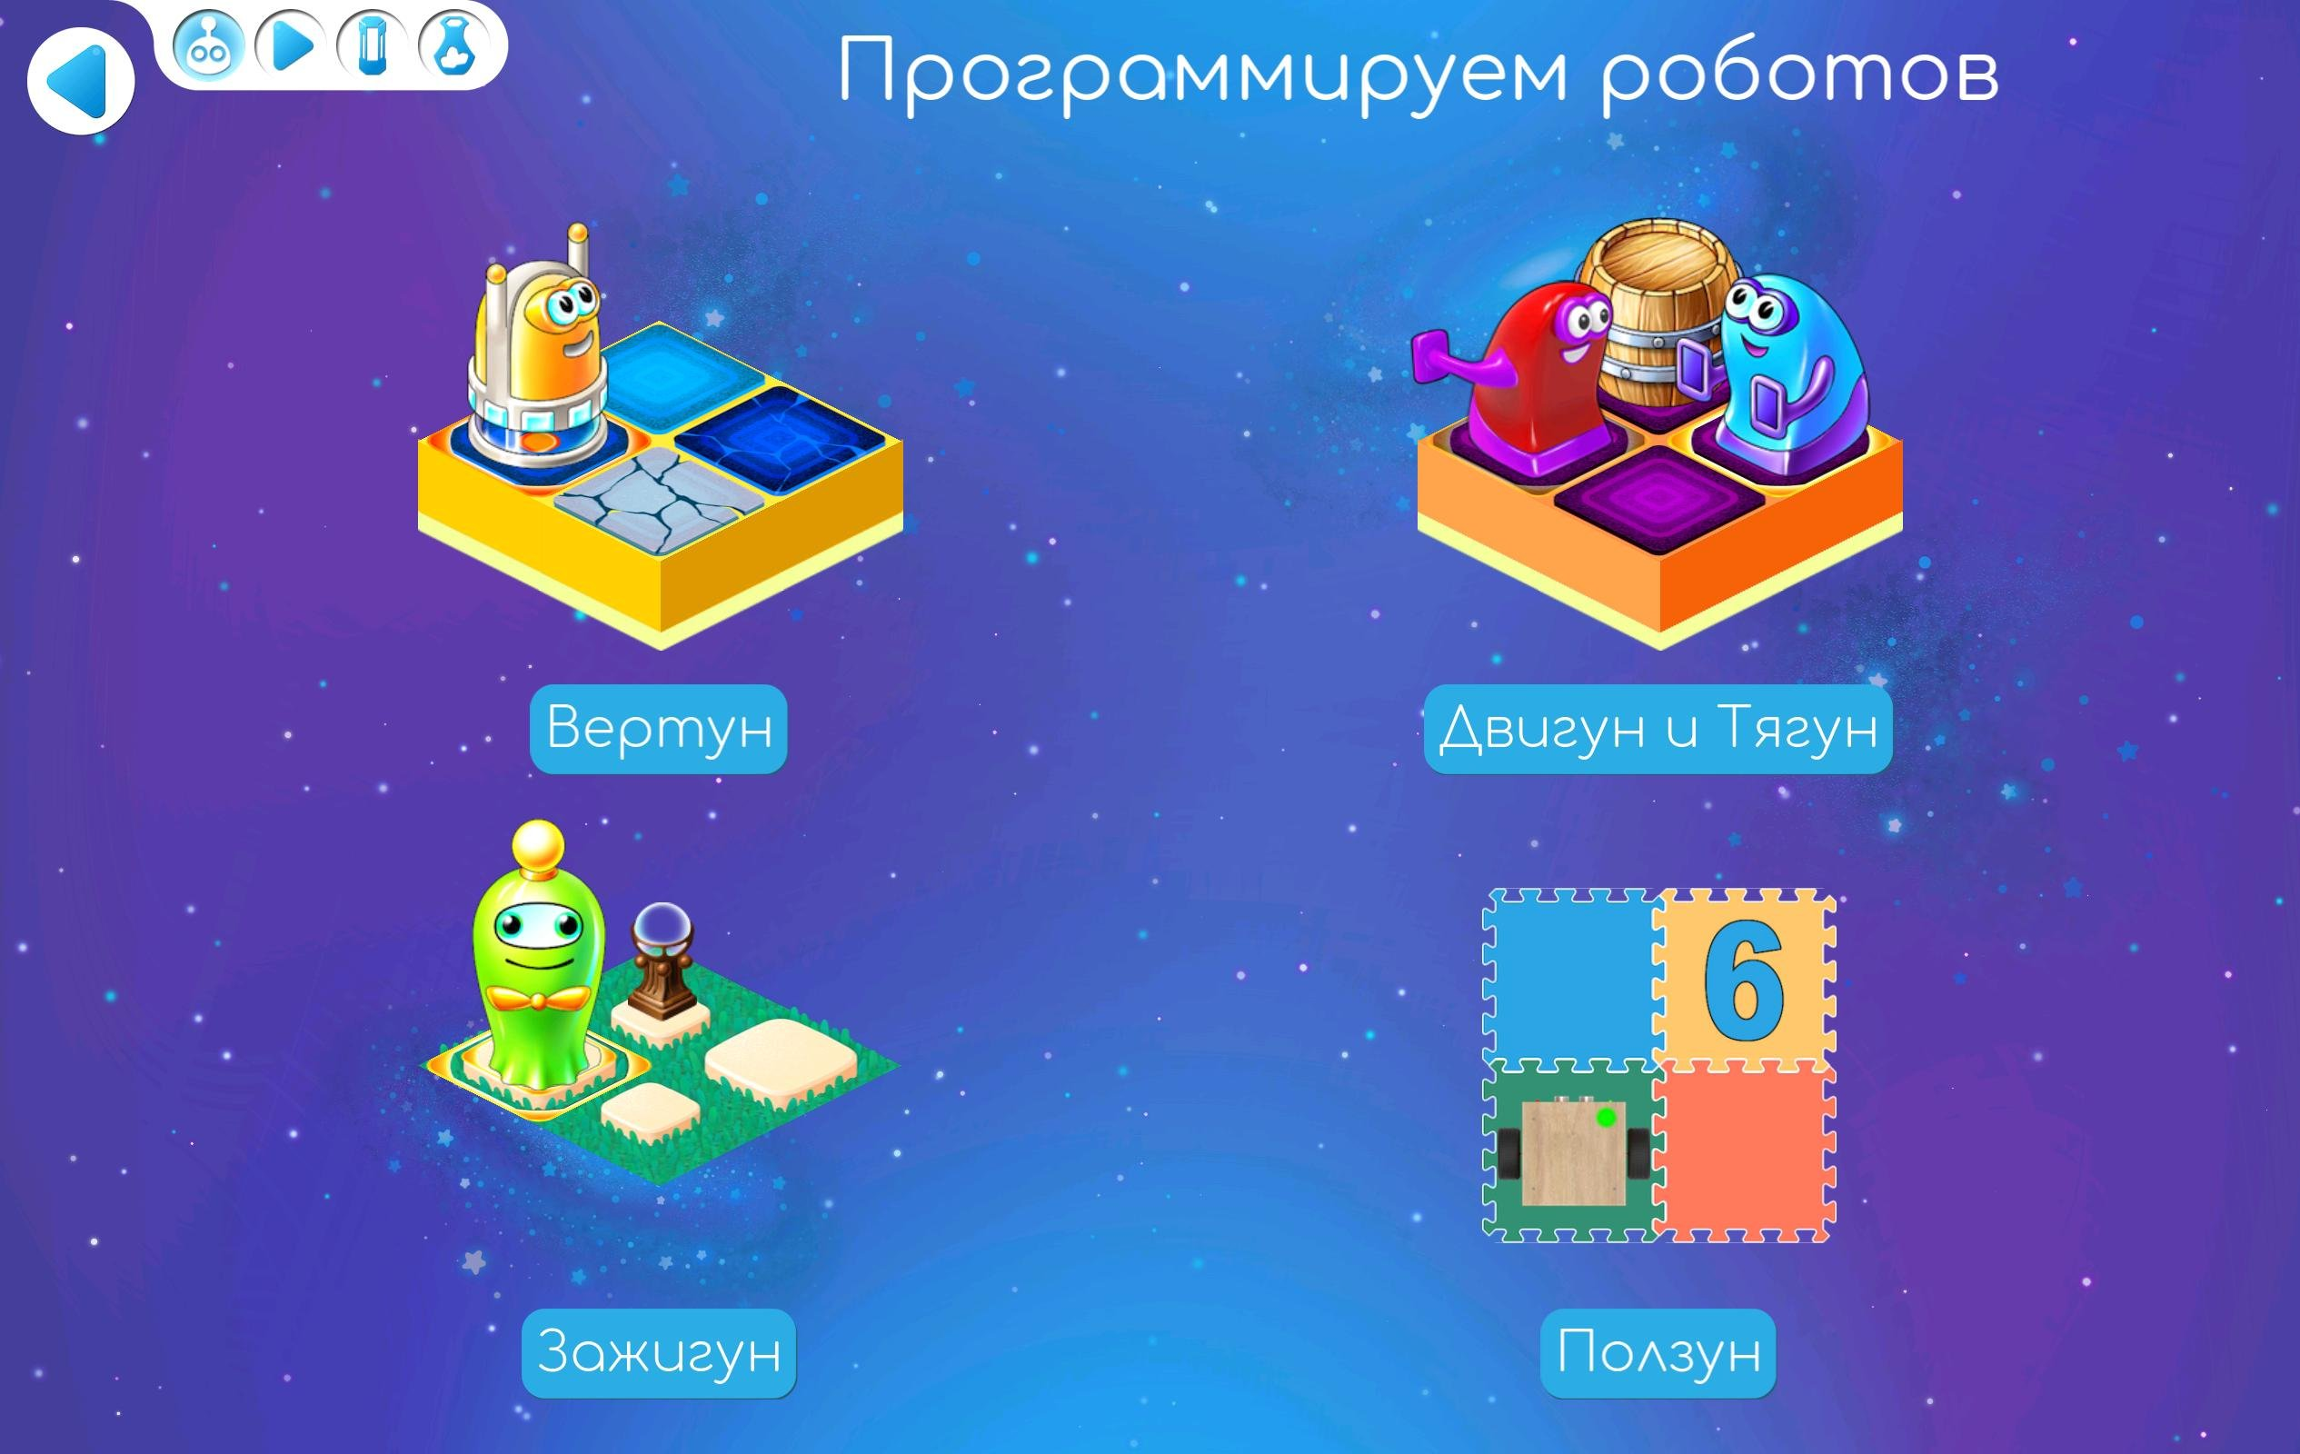
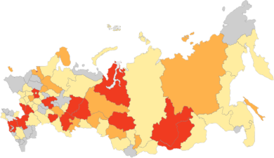
о проектах
Цифровая образовательная среда «ПиктоМир»
Цели и задачи проекта:
знакомство с основными понятиями информатики, такими как информация, алгоритм и модель,
формирование знаний об алгоритмических конструкциях, логических значениях и операциях,
знакомство с одним из языков программирования и основными алгоритмическими структурами,
обучение приёмам организации, формализации и структурирования информации,
развитие познавательной активности через формирование основ алгоритмического и логического мышления,
формирование основ безопасности собственной жизнедеятельности и окружающего мира,
воспитание ценностного отношения к собственному труду и труду других людей,
формирование навыков сотрудничества, работы в коллективе и команде.
развитие творческих способностей детей,
формирование логического мышления,
обучение анализу, сравнению и сопоставлению,
развитие первичных навыков решения алгоритмических задач,
что бы посмотреть участников проекта нажмите на карту

Slide 8
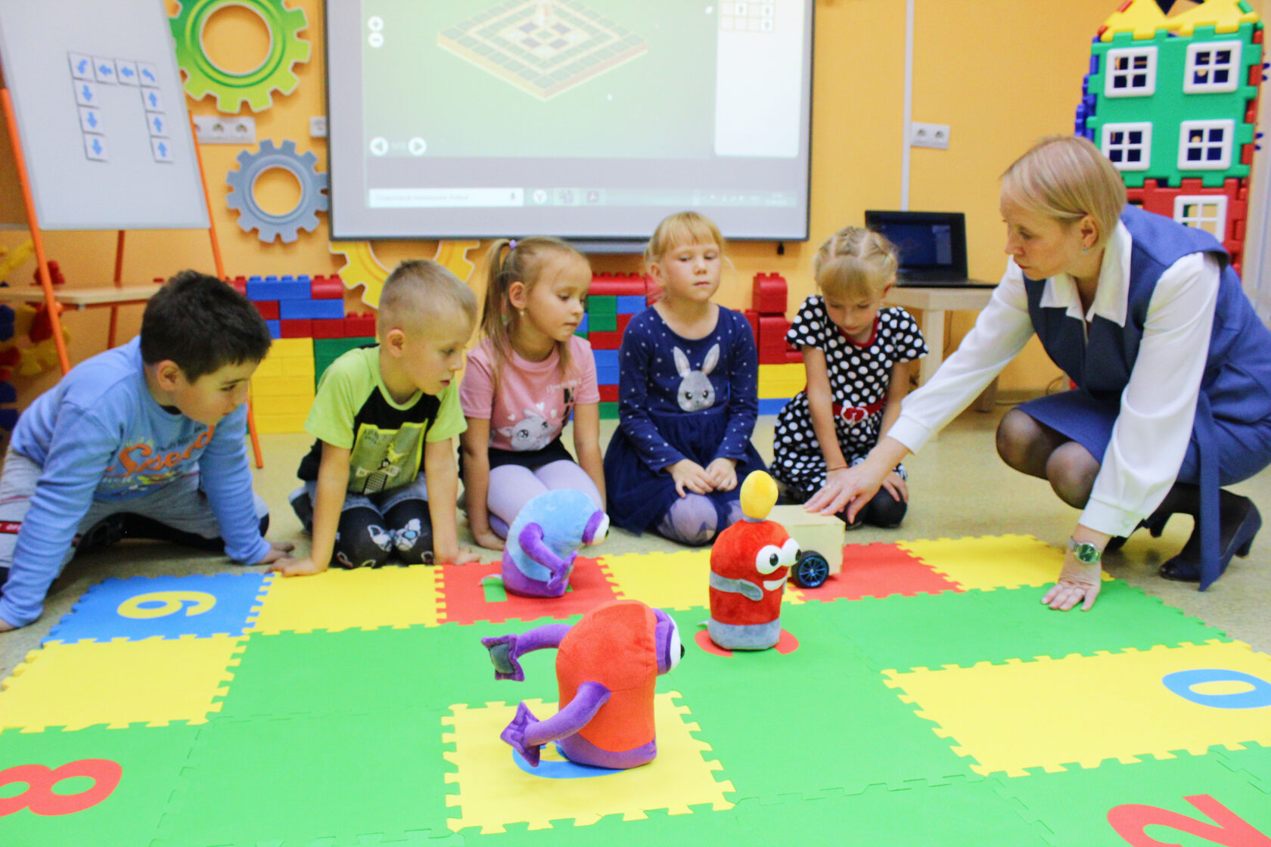
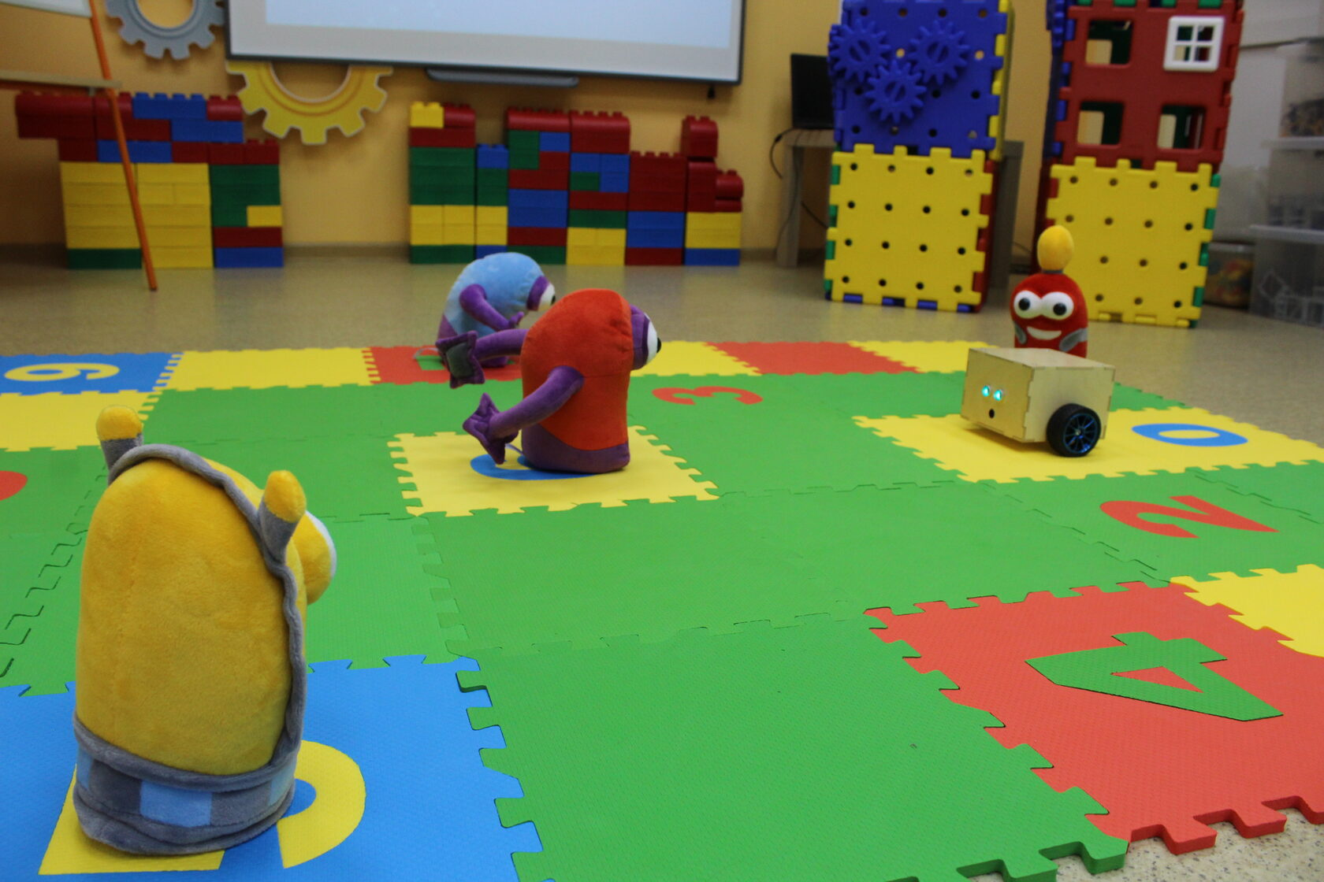
о проектах
Цифровая образовательная среда «ПиктоМир»
Что дает получение статуса сетевой инновационной площадки (СИП):
получение Приказа о присвоении статуса площадки ФГУ ФНЦ НИИСИ РАН;
организацию повышения квалификации на курсах, с выдачей удостоверений установленного образца;
методическое сопровождение в течении всего периода работы сетевой инновационной площадки 2020-2025 гг. с получением апробационного плана;
закупку (по специальной цене) необходимой литературы и оборудования для организации образовательного процесса (по желанию и возможностям ОУ);
консультативная помощь;
приглашения на региональные и общероссийские мероприятия и т.д.;
предоставление информации о методических новинках по программированию, проведение информационно-методических семинаров, открытых мероприятий;
распространение опыта работы внедрения основ алгоритмизации и программирования для дошкольников и младших школьников в цифровой образовательной среде «ПиктоМир»;
публикации в региональных и федеральных СМИ и др.

Slide 9
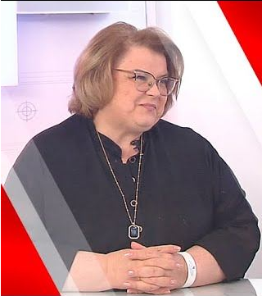
о проекте
Природа России
Всероссийский эколого-туристический образовательный проект
«Природа России»
Научный руководитель
Оксана Алексеевна Скоролупова, федеральный эксперт, ведущий методист издательства «Просвещение-Союз», член рабочей группы Координационного совета при Правительстве РФ по проведению в Российской Федерации Десятилетия Детства, почетный работник общего образования РФ, автор методических пособий по развитию детей дошкольного возраста
Проект реализуется:

Slide 10
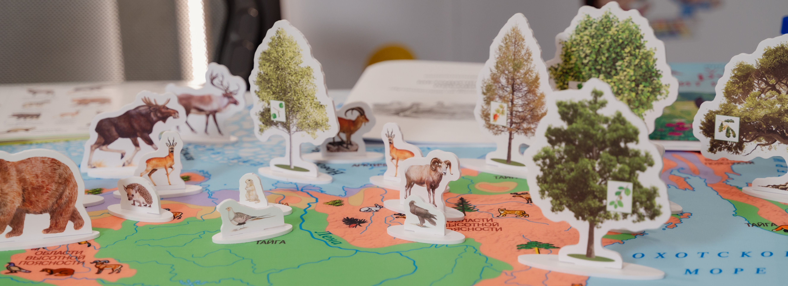
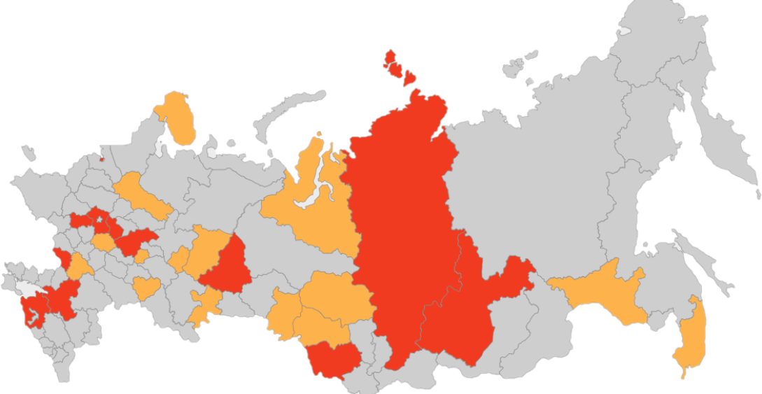
о проекте
Природа России
Цели и задачи проекта:
решение основополагающих задач дошкольного образования в соответствии с ФОП ДО
формирование экологического мировоззрения, нравственности и экологической культуры
воспитание подрастающего поколения как знающего и понимающего природу большой и малой Родины
формирование у детей дошкольного возраста целостного взгляда о многообразии объектов животного и растительного мира России
воспитание личной ответственности и активной позиции, связанной с защитой и сохранением живой природы
что бы посмотреть участников проекта нажмите на карту

Slide 11
о проекте
Техномир: развитие без границ
Сетевая инновационная площадка федерального уровня АНО ДПО НИИ дошкольного образования «Воспитатели России» «ТехноМир: развитие без границ»
Научные руководители:
Соловей Елена Юрьевна - кандидат исторических наук, директор АНО ДПО «Институт образовательных технологий»; научный руководитель инновационной площадки ВОО Воспитатели России; заместитель председателя Совета ВОО «Воспитатели России»; член научного экспертного совета Национальной премии в сфере товаров и услуг для детей «Золотой медвежонок»
Тимофеева Тамара Владимировна – аспирант Самарского педагогического университета, член президиума федерального экспертного Совета ВОО «Воспитатели России»; соавтор парциальной программы дошкольного образования «От Фребеля до робота: растим будущих инженеров», региональный эксперт конкурсов детского технического творчества «ИкаРенок», «Фанкластик», «КосмоФест»; Почетный работник общего образования РФ.
Проект реализуется:

Slide 12
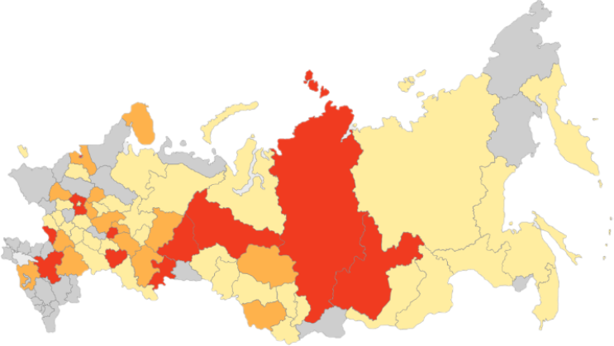
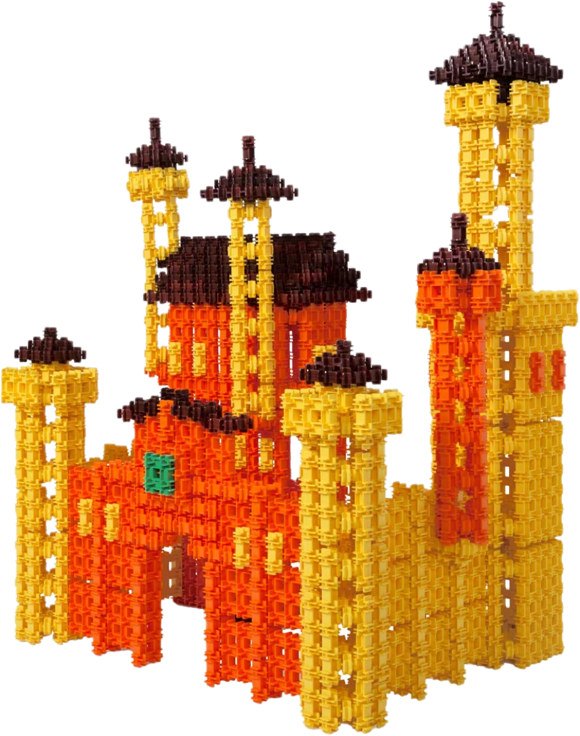
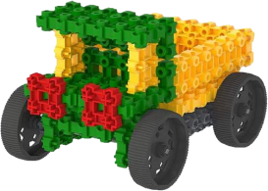
о проекте
Техномир: развитие без границ
что бы посмотреть участников проекта нажмите на карту
Цели и задачи проекта:
разработка методических рекомендаций по формированию игровой техносреды в образовательном пространстве дошкольных образовательных организаций;
разработка методических рекомендаций по развитию детского технического творчества на основе проектной деятельности предприятий регионов РФ;
разработка сценариев мероприятий с родителями по развитию детского технического творчеств;
мониторинг результатов развития технического творчества детей дошкольного возраста.

Slide 13
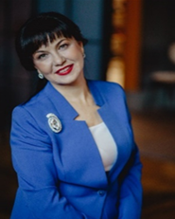
о проекте
Мир Без Опасности
Всероссийский образовательный проект «Мир Без Опасности»
Научные руководители:
Ирина Александровна Лыкова, доктор педагогических наук, академик Международной академии наук педагогического образования (МАНПО); профессор кафедры дошкольного образования ГАОУ ДПО «Ленинградский областной институт развития образования»; лауреат Премии Правительства РФ в области образования; член Президиума ОО «Воспитатели России»; автор парциальных программ социокультурной и художественно-эстетической направленности «Цветные ладошки», «Умные пальчики», «Мир Без Опасности», «Азбука народной культуры»; научный руководитель инновационной образовательной программы «Теремок» для детей раннего возраста (г. Москва, Россия).
Елена Юрьевна Соловей, кандидат исторических наук, директор АНО ДПО «Институт образовательных технологий», заместитель Председателя ВОО Воспитатели России, член научного экспертного совета Национальной премии в сфере товаров и услуг для детей "Золотой медвежонок".
Проект реализуется:

Slide 14
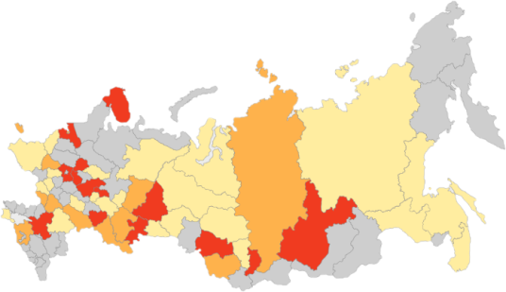
о проекте
Мир Без Опасности
Цели и задачи проекта:
формирование культуры безопасности личности в процессе активной деятельности, расширение социокультурного опыта растущего человека, содействие формированию эмоционально-ценностного отношения к окружающему миру и «Я- концепции»
приобщение детей к базовым российским ценностям – «Родина», «Природа», «Культура», «Человек», «Семья», «Труд», «Жизнь», «Здоровье» и др.
развитие восприятия, мышления, воображения как эмоционально-интеллектуального процесса открытия ребенком окружающего мира и норм взаимодействия с другими людьми, природой, культурой.
расширение опыта и практических навыков безопасного поведения в различных жизненных ситуациях (дома, в детском саду, на улице, в транспорте, в общественных местах, в путешествии и др.).
что бы посмотреть участников проекта нажмите на карту

Slide 15
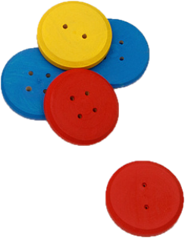
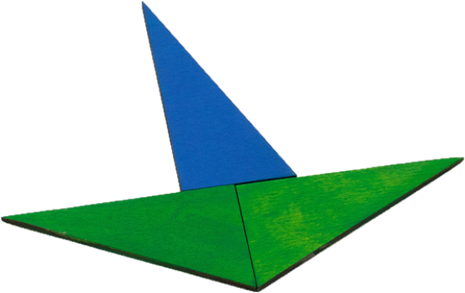
+7 (499) 938-81-62
yorgit@inott.ru
www.inott.ru
+7 (846) 221-00-80
sale@insila.ru
www.insila.ru

